Slide 1
Родительское собрание
«Трудности адаптации первоклассников в школе»
МБОУ СОШ №44
педагог-психолог
Чернявская О. В.

Slide 2
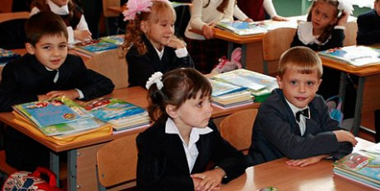
Уважаемые родители! Вы – люди, у которых разное образование, разные характеры, разные взгляды на жизнь, разные судьбы, но есть одно, что объединяет вас – это наши дети.

Slide 3
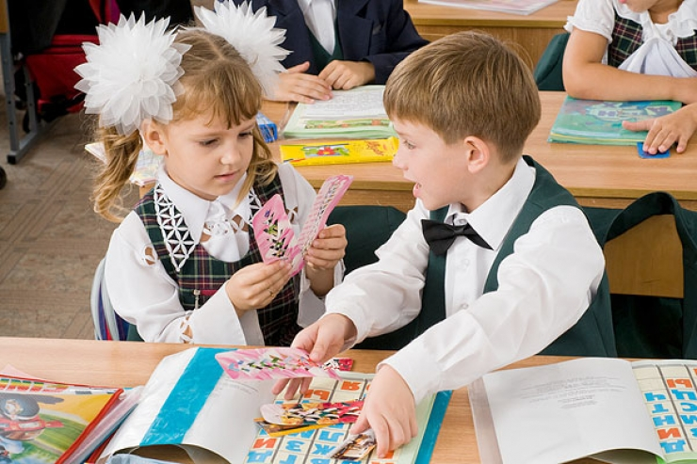
Поступление в школу – переломный момент в жизни каждого ребёнка. Вначале школьные занятия переносятся трудно практически каждым ребенком. Особый режим дня, много новой информации, попытки быстрее и лучше своих одноклассников выполнить задания учителей.

Slide 4
Дети совершенно по-разному адаптируются к школе. Одни привыкают
уже в течение 1-2 месяцев
и успешно учатся без
вреда здоровью.
Другие же
проходят процесс
адаптации
более длительный срок,
который может длиться
весь учебный год.

Slide 5
Процесс приспосабливания напрямую зависит от особенностей нервной системы ребенка, его типа темперамента, характера, соматического состояния, умственного развития, общительности и социализации. Большинство детей, переступая школьный порог, чувствуют себя в коллективе достаточно тревожно и неуверенно.

Slide 6
Очень тяжело проходит адаптация у детей, родители которых:
сравнивают своего ребенка с другими детьми;
осуществляют тотальный контроль;
редко хвалят своих детей за их успехи, а неудачи подогревают упреками и раздражением;
не проводят связь между достижениями ребенка и его способностями.

Slide 7
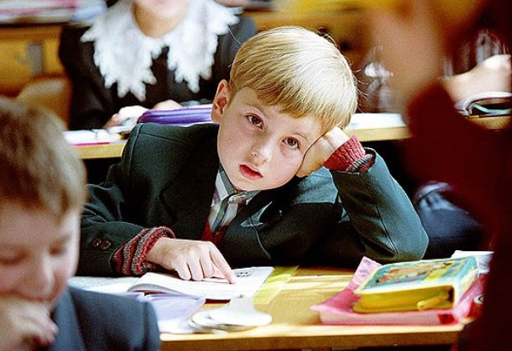
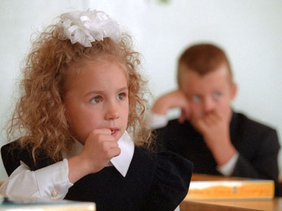
У каждого первоклассника имеются свои особенности адаптации к школе. Чтобы понять, как ребенок адаптируется, рекомендуется узнать об уровнях адаптации к школе:

Slide 8
Уровни адаптации к школе.
Высокий уровень адаптации.
Ребенок хорошо приспосабливается к новым условиям, положительно относится к учителям и школе, легко усваивает учебный материал, находит общий язык с одноклассниками, прилежно учится, слушает объяснения учителя, проявляет большой интерес
к самостоятельному
изучению программы,
с радостью выполняет
домашние задания и т.д.

Slide 9
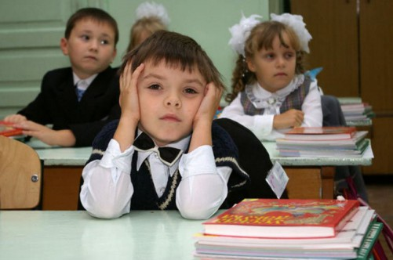
Средний уровень адаптации.
Ребенок положительно относится к школе, понимает учебный материал, выполняет самостоятельно типовые упражнения, внимателен при выполнении заданий, сосредотачивается
только тогда, когда ему
интересно, выполняет
добросовестно
общественные
поручения,
дружит со многими
одноклассниками.

Slide 10
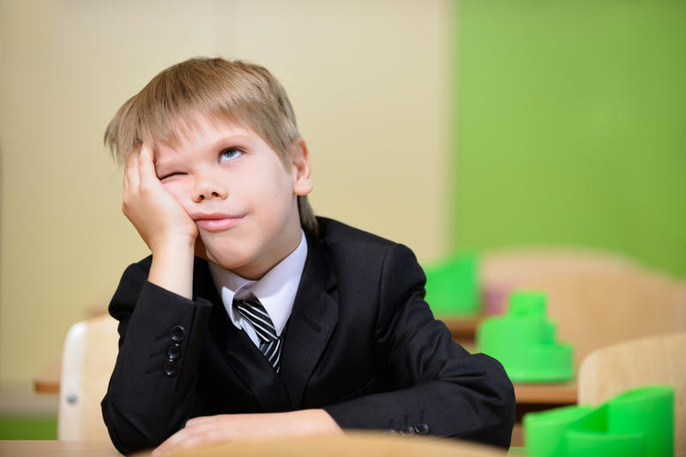
Низкий уровень адаптации.
Ребенок отрицательно отзывается о школе и учителях, жалуется на здоровье, часто меняет настроение, наблюдается нарушение дисциплины, не усваивает учебный материал, отвлекается на уроках, не регулярно выполняет домашние задания, при выполнении типовых упражнений требуется помощь учителя, не ладит с одноклассниками,
общественные поручения
выполняет под
руководством,
пассивен.

Slide 11
Чтобы адаптация первоклассника прошла успешно, необходимо помогать ребенку. Это должны делать не только учителя, но и родители.

Slide 12
Как помочь ребенку адаптироваться в школе:
рекомендации для родителей.

Slide 13
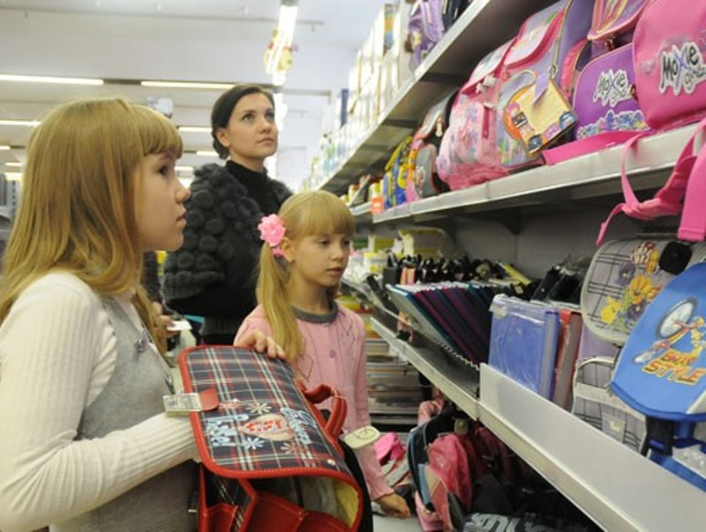
Привлекайте ребенка
к процессу подготовки к школе.
Покупайте вместе канцтовары, тетрадки, учебники, организовывайте рабочее место и т.п. Ребенок должен сам осознать,
что в его жизни
происходят видимые
изменения.
Превратите подготовку
к школе в игру.

Slide 14
Составьте распорядок дня.
Сделайте расписание наглядным и четким. Благодаря расписанию ребенок будет чувствовать себя уверенным, и ничего не будет забывать. Со временем
первоклассник
научится
распоряжаться
своим временем
и лучше адаптируется
к школе.

Slide 15
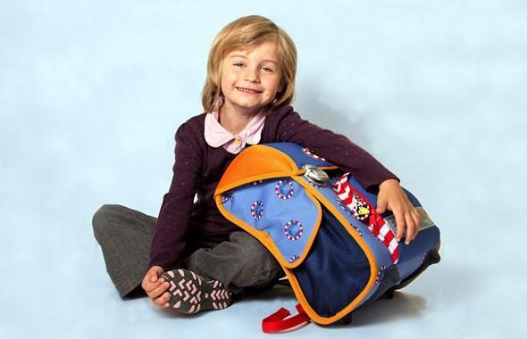
Самостоятельность.
Чтобы адаптироваться к школе, ребенок должен научиться быть самостоятельным. Не нужно, конечно, с первых дней отправлять ребенка в школу одного – это не проявление самостоятельности.
А вот собирание
портфеля, выполнение
домашних заданий
и складывание игрушек
– это самостоятельность.

Slide 16
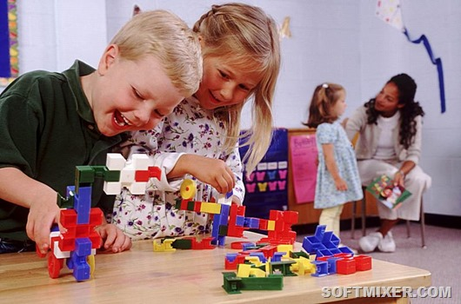
Игры.
Первоклассник – это, прежде всего, ребенок и ему необходимо играть. Игры для первоклассников – это не только отдых, но и смена деятельности, из которой он может узнать много нового и полезного об окружающем мире.

Slide 17
Авторитет учителя.
Объясните первокласснику, что учитель – это авторитет, который много значит для ребенка. Ни в коем случае не подрывайте авторитет учителя перед ребенком, если Вас что-то не устраивает, поговорите напрямую с учителем.

Slide 18
Помогайте своему первокласснику адаптироваться к непростой
школьной жизни.
Не забывайте помогать ребенку в трудное время и объяснять непонятные задания. Поддержка родителей в период школьной адаптации очень важна для детей.

Slide 19
Режим дня.
Что касается условий, способствующих комфортному психологическому состоянию и успешному обучению школьника, к ним, прежде всего, относится режим дня. Он помогает укрепить здоровье и волю, а также полностью использовать время бодрствования.

Slide 20
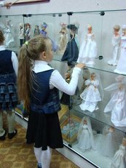
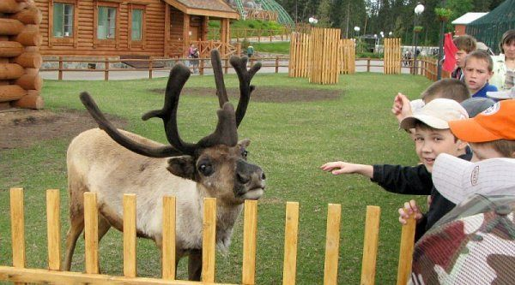
Позитивные эмоции.
Также родителям следует создавать условия для получения ребенком новых позитивных эмоций. Для этого семье нужно чаще посещать кинозал, театр, музей, зоопарк, вместе заниматься чтением книг и домашними делами, пытаться обсудить все, что произошло в течение дня.

Slide 21
Интересуйтесь школьными событиями.
Каждый день интересуйтесь школьными событиями. Знания детей первых классов в течение учебного года не оцениваются в баллах. Поэтому вместо вопроса «Какую отметку ты получил?» спросите: «Что сегодня было самое интересное?», «Чем вы занимались на уроке чтения?», «Что веселого было на уроке физкультуры?», «В какие игры вы играли?», «Чем вас кормили сегодня в столовой?», «С кем ты подружился в классе?» и т.д.

Slide 22
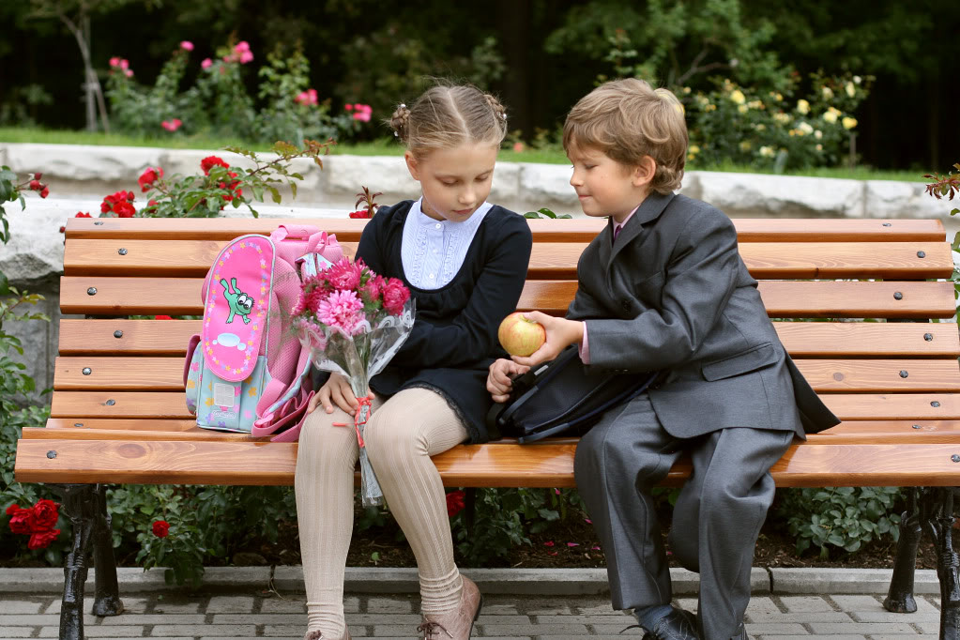
Не сравнивайте, а хвалите.
Не сравнивайте ребенка с другими, хвалите его за успехи и достижения. Признайте за своим первоклассником право на индивидуальность, право быть другим. Никогда не сравнивайте мальчиков и девочек, не ставьте одних в пример другим: они разные
даже по биологическому
возрасту - девочки
обычно старше
ровесников-мальчиков.

Slide 23
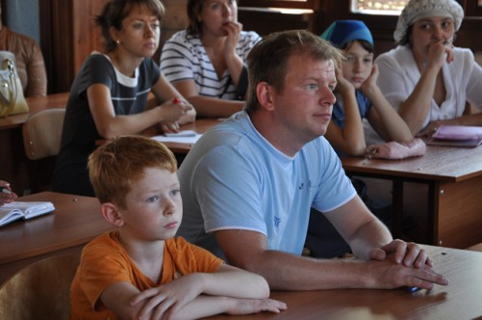
Оценивайте положительно.
Помните: ваш ребенок будет учиться в школе не так, как когда-то учились вы. Никогда не ругайте ребенка обидными словами за неспособность что-то понять или сделать. Мы очень просим вас только положительно
оценивать учебу
вашего ребенка,
даже если вам кажется,
что его успехи явно
недостаточны.

Slide 24
Живите во имя своего ребенка, проявляйте к нему максимум внимания, переживайте за каждую неудачу малыша и радуйтесь даже самым маленьким его успехам. Будьте ему другом, тогда ребенок доверит вам самое сокровенное.

Slide 25
Спасибо за внимание!

